Slide 1

IM 即时通讯总结
关岐

Slide 2
目录
1.概念
2.TCP/IP
3.模式
4.Socket
5.App show

Slide 3
1
即时通讯概念

Slide 4
IM: Instance Message
特点：即时，消息发出的同时对方也能马上收到
类似短信
常用的IM客户端： 微信、QQ、陌陌
协议族：TCP/IP
网络协议：XMPP

Slide 5
2
TCP/IP

Slide 6
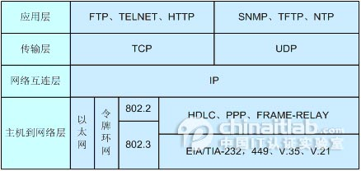
TCP/IP 四层模型图

Slide 7
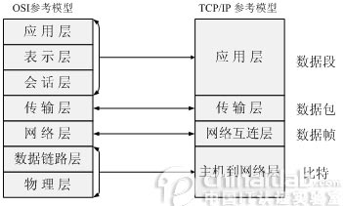
TCP/IP 四层七层模型对比

Slide 8
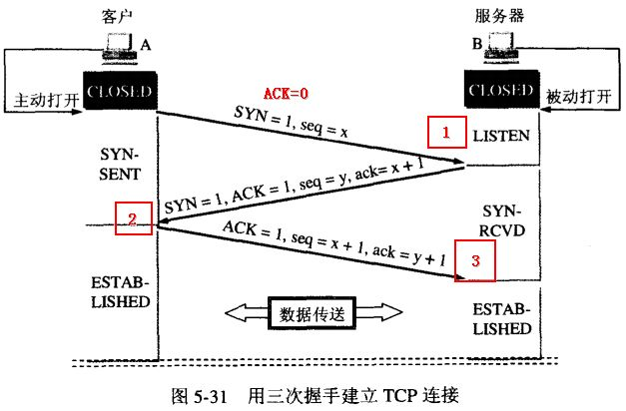
TCP 建立连接 三次握手

Slide 9
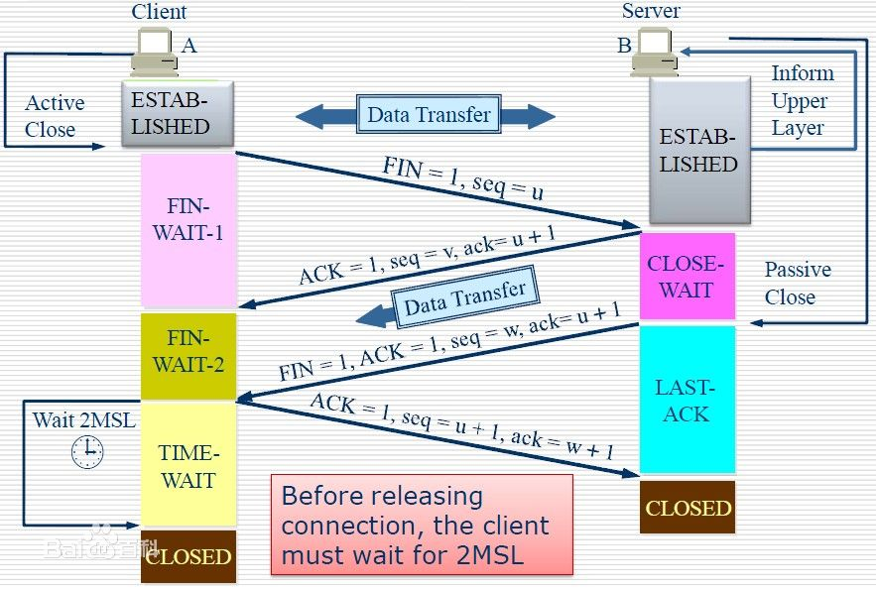
TCP 断开连接 的 四次挥手

Slide 10
3
即时通讯 模式

Slide 11
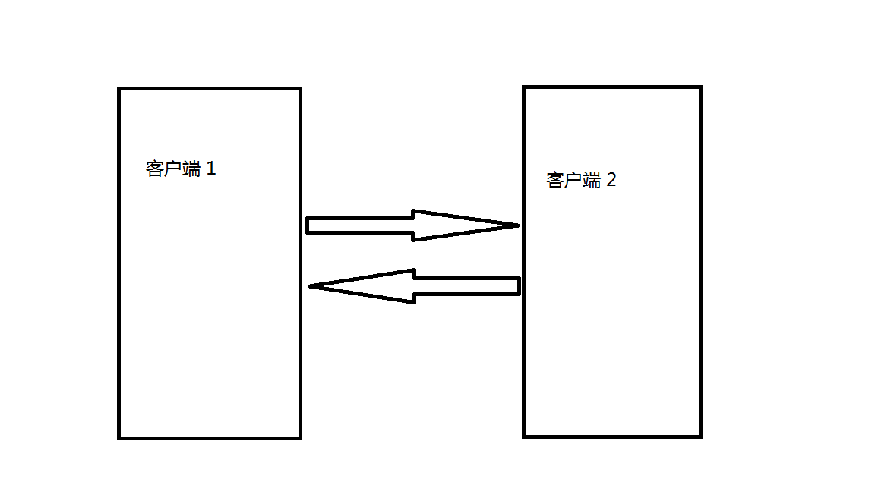
点对点
客户端之间直接发送消息
P2P：peer to peer
person to person

Slide 12
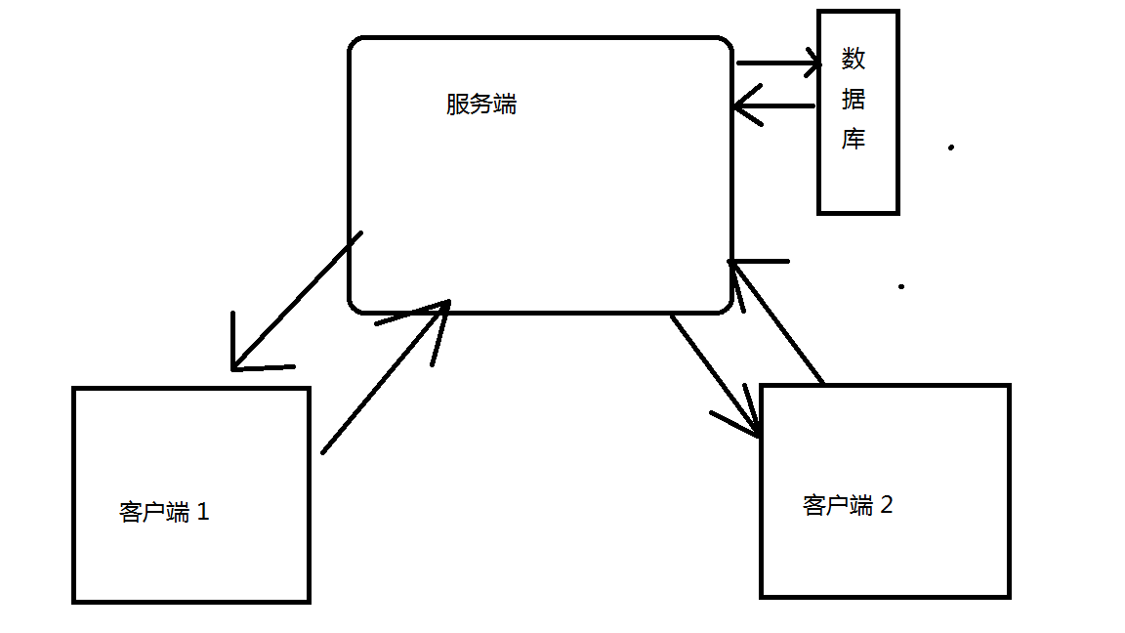
2. 在线代理
通过服务器发送消息

Slide 13
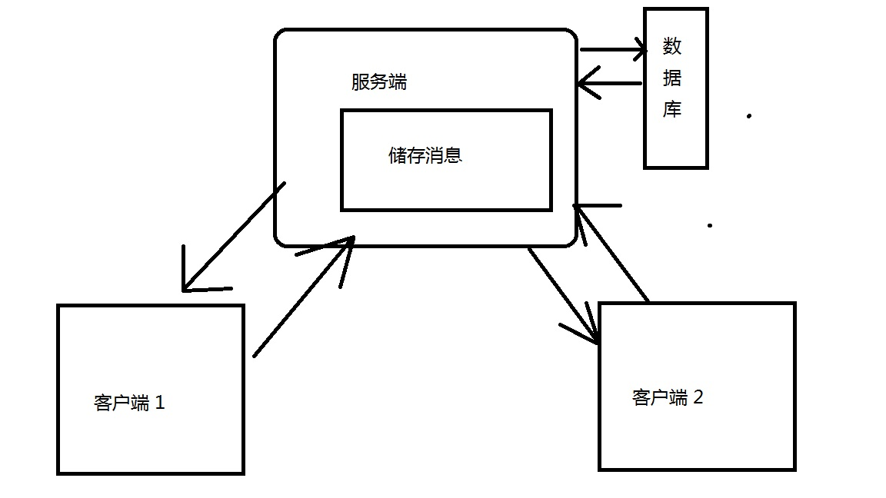
3. 离线代理
通过服务端储存消息，客户端上线后发送消息

Slide 14
3. 扩展代理
好友不在线，通过其他形式通知好友
邮件 短信
QQ会员特权

Slide 15
4
服务端原理 Socket

Slide 16
TCP/IP 协议的 API Socket
Socket 套接字 插座
ServerSocket 服务端插座
Socket 客户端插座
案例演示

Slide 17
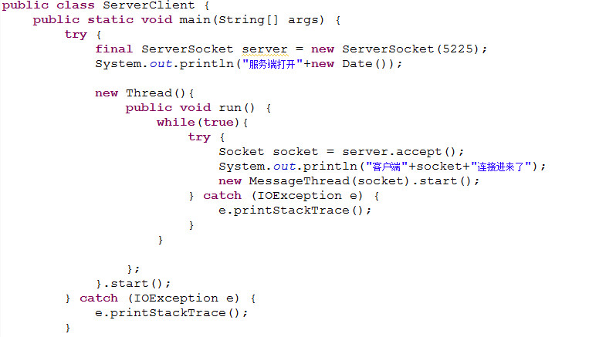
在服务器的main方法中开辟一个子线程，在子线程用一个死循环不断获取socket等待客户端连接进来

Slide 18
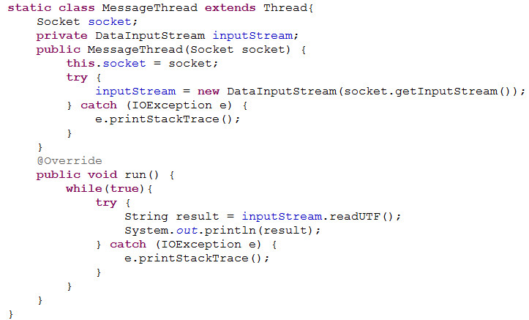
在MessageThread线程中，用一个死循环不断的去获取消息

Slide 19
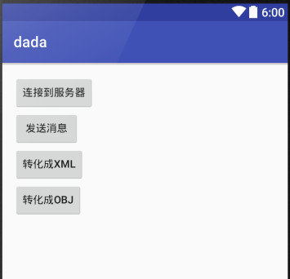
客户端界面

Slide 20
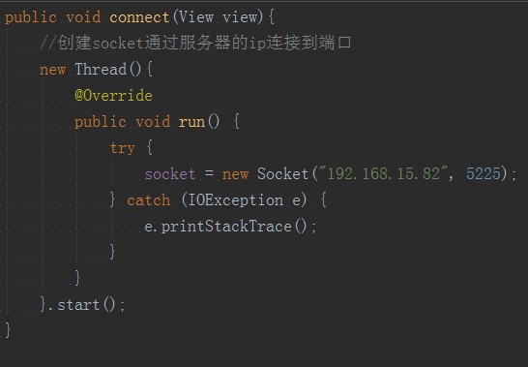
连接到服务器

Slide 21
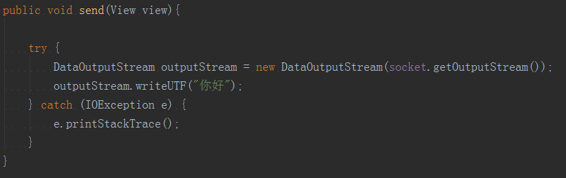
发送消息

Slide 22
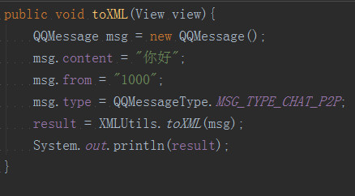
转换成XML类型的数据

Slide 23
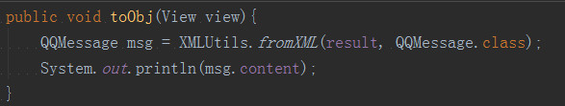
转换成OBJ类型的数据

Slide 24
5
实际案例

Slide 25

App结构
1. 闪屏页 SplashActivity

Slide 26
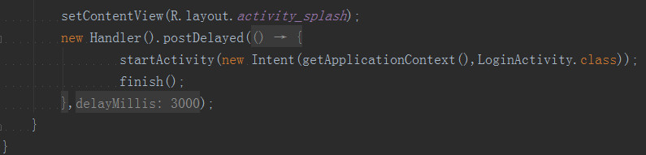
SplasnActivity 发送一个延迟的Handler消息

Slide 27
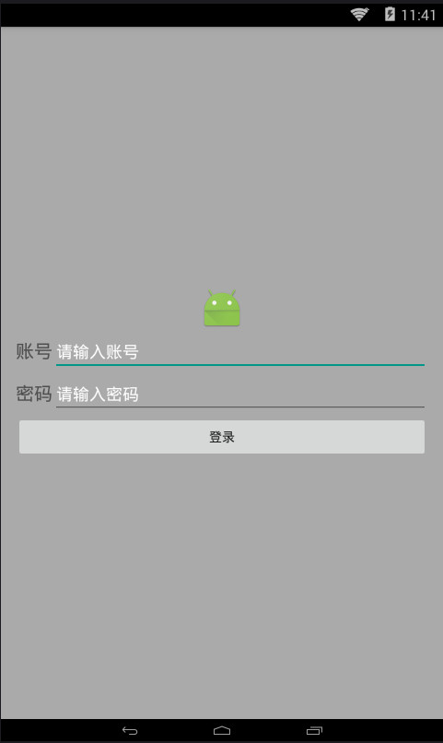
2. 登录页面 LoginActivity

Slide 28
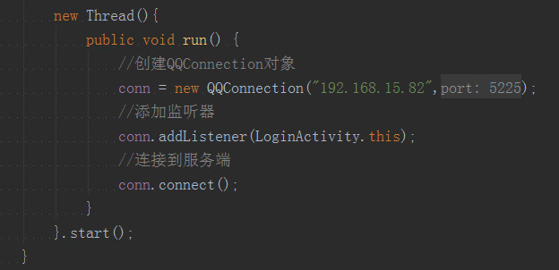
LoginActivity在onCreat方法中开辟了一个子线程，在子线程中做了创建Connection对象，添加监听器和连接到服务端三个操作

Slide 29
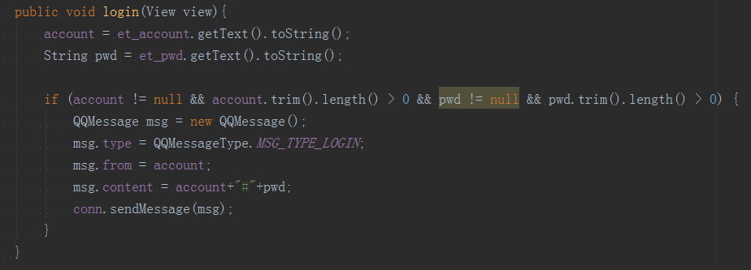
当点击login按键后，先拿到了账号和密码，再判断账号密码是否为空，在不为空的状态下给QQMessage的msg对象类型赋值，然后再调用sendMessage方法，将msg发送出去

Slide 30
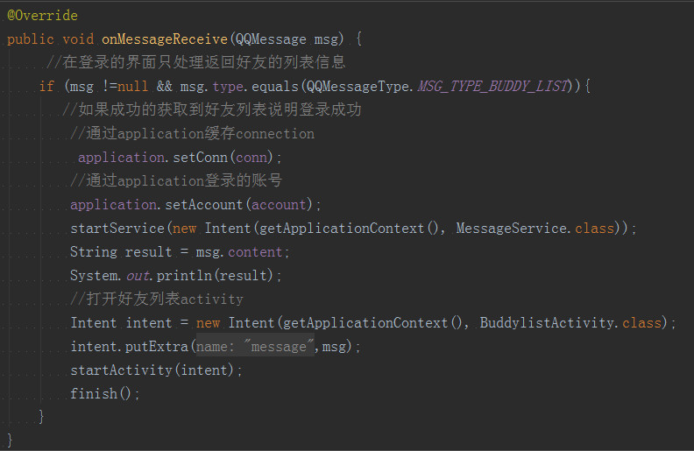
实现了QQMessageListener接口，并重写onMessageListener方法。在重写的方法中只做返回好友的列表信息的处理，并在接收后打开好友列表的ACtivity

Slide 31
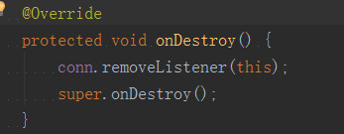
最后，在onDestory方法中将Activity集合中的LoginActivity移除

Slide 32
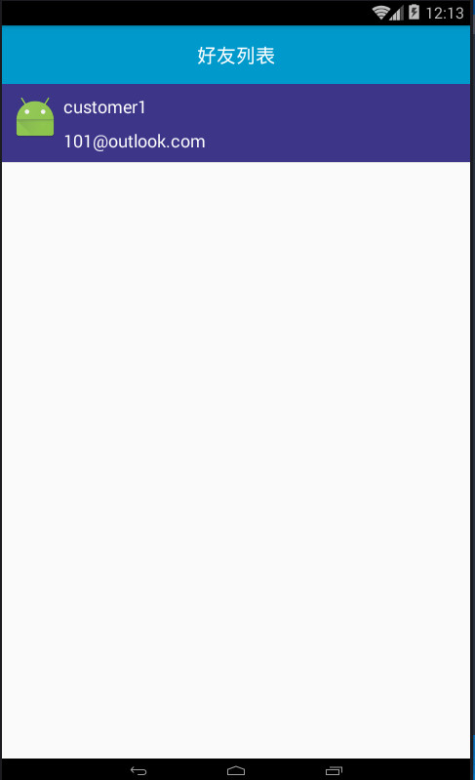
3. 好友列表页面 BuddyListActivity

Slide 33
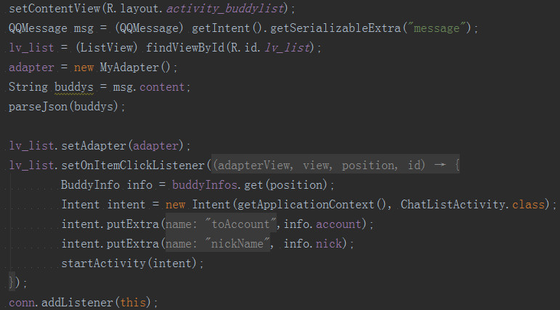
在onCreat方法里获取到QQMessage的序列化对象msg，拿到BuddyList的listView，给listView setAdapter再给listView添加setOnclickListener方法，点击对应的item的时候传入相应的id，并打开相对应的ChatListActivity

Slide 34
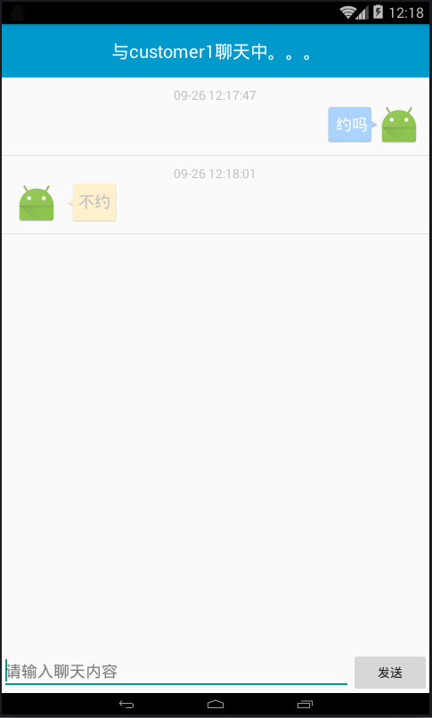
4. 聊天页面 ChatListActivity

Slide 35
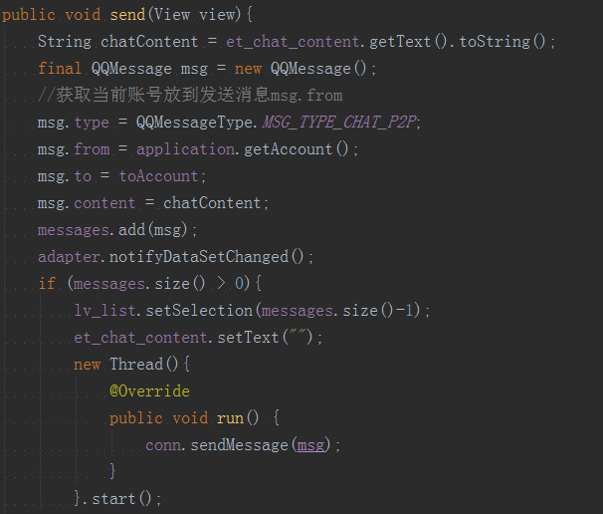
在onCreat方法里初始化聊天的界面的ListView的操作，当点击发送按键时，会获取当前账号放到发送消息的msg.from同时刷新listview

Slide 36
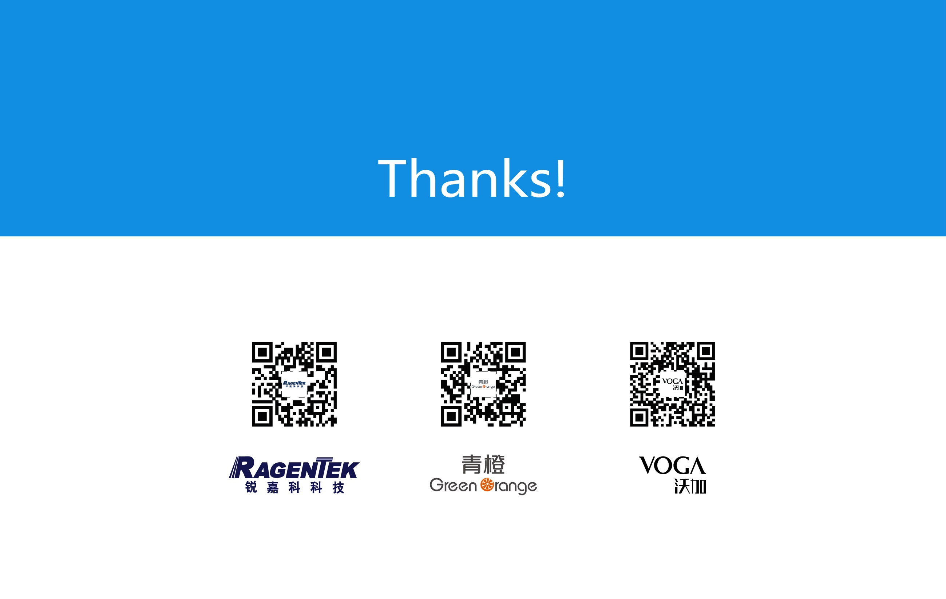

Slide 37

联系我们
Thanks！
如果您有任何问题需要咨询和了解，请联系我们
T +86 21 80132000 F +86 21 80132001
青橙 /上海
上海浦东新区张江路368号(上海开文)29号楼3楼 201203
Floor 3rd, Building 29, No.368 Zhangjiang Road, Pudong District, Shanghai, PRC 201203

